Slide 1

Scheme 的 REPL 解释器的实现
编译原理 SICP 读后感？
组员: 马骏铭 梁韬 时间: 2020.06

Slide 2
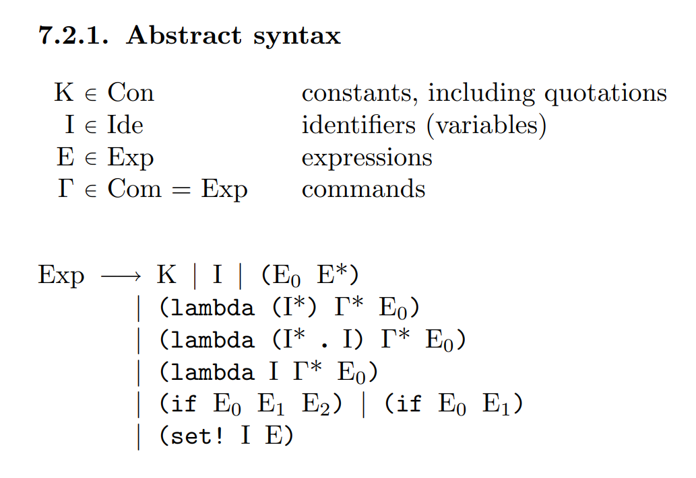
总览 from R5RS

Slide 3
BNF 与 Regex
program --> <expression_list>
expression_list --> <expression> <expression_list> | ε
expression --> Identifier | <atom> | <apply>
apply --> (<operator> <expression_list>)
operator --> Identifier | <apply>
atom --> Number | String | <Quote>
quote --> Quote <expression>
Identifier ::= [^0-9][^'()]*\b
Number ::= (\+|-)?(\d+)(.\d+)?([eE]((\+|-)?\d+))?
String ::= "[^"\n\f]*"
Quote ::= '

Slide 4
语法分析： BNF描述
program ::= <expression_list>
expression_list ::= <expression> <expression_list> | ε
expression ::= Identifier | <atom> | <apply>
apply ::= (<operator> <expression_list>)
operator ::= Identifier | <apply>
atom ::= Number | String | <Quote>
quote ::= Quote <expression>

Slide 5
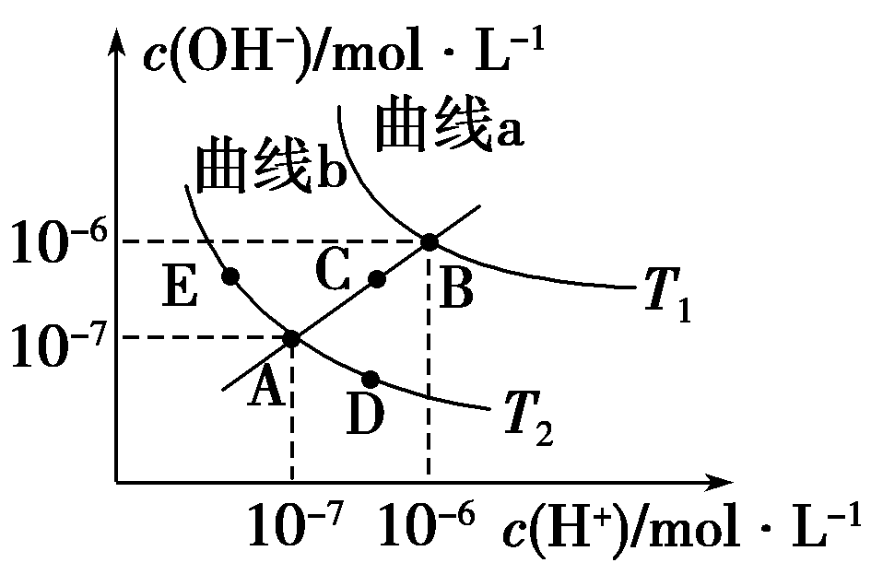
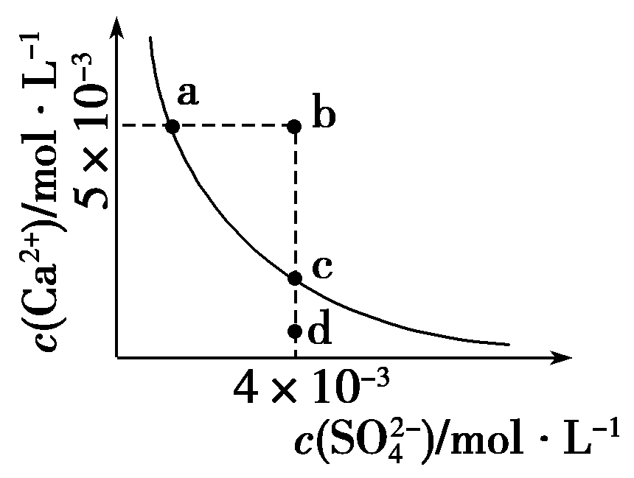
课堂任务1：双曲线型——Kw与某些Ksp曲线 [函数关系： K＝c(X＋)·c(Y－)]
不同温度下水溶液中c(H＋)与c(OH－)的变化曲线 | 常温下，CaSO₄在水中的沉淀溶解平衡曲线[K_{sp}＝9×10^{－6}]
(1)A、C、B三点均为中性，温度依次升高，K_{W}依次增大 (2)D点为酸性溶液，E点为碱性溶液， K_{W}＝1×10^{－14} (3)AB直线的左上方均为碱性溶液，任意一点：c(H＋)＜c(OH－) | (1)a、c点在曲线上，a→c的变化为增大c(SO₄²⁻)，如加入Na₂SO₄固体，但K_{sp}不变 (2)b点在曲线的上方，Q_{c}＞K_{sp}，将会有沉淀生成 (3)d点在曲线的下方，Q_{c}＜K_{sp}，则为不饱和溶液，还能继续溶解CaSO₄

Slide 6
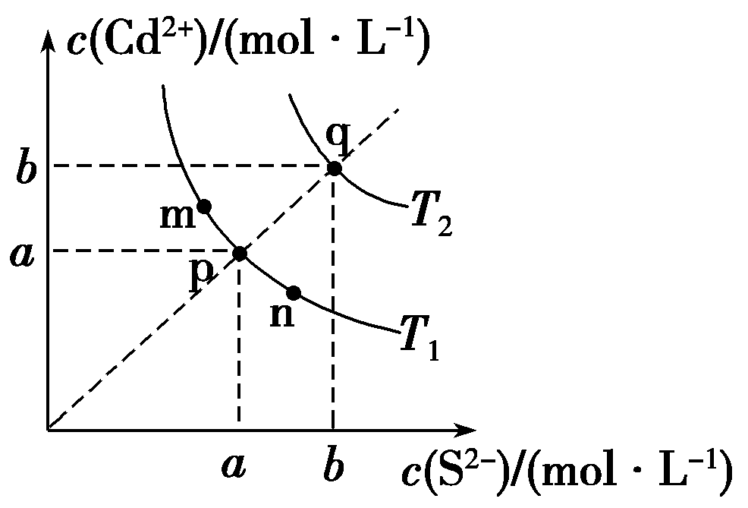
解决问题1
1.(2019·全国卷Ⅱ)绚丽多彩的无机颜料的应用曾创造了古代绘画和彩陶的辉煌。硫化镉(CdS)是一种难溶于水的黄色颜料，其在水中的沉淀溶解平衡曲线如图所示。下列说法错误的是（ ）
A．图中a和b分别为T₁、T₂温度下
CdS在水中的溶解度
B．图中各点对应的K_{sp}的关系为：
K_{sp}(m)＝K_{sp}(n)＜K_{sp}(p)＜K_{sp}(q)
C．向m点的溶液中加入少量Na₂S固体，
溶液组成由m沿mpn线向p方向移动
D．温度降低时，q点的饱和溶液的组成
由q沿qp线向p方向移动

Slide 7



课堂任务2.直线型(双曲线经数据处理转化为直线)
（1）常见有关对数举例
pC | 类比pH，即为C离子浓度的负对数，规律是pC越大，C离子浓度越 （填“大”或“小”）。
pK | 平衡常数的负对数，规律是pK越大，平衡常数越 （填“大”或“小”），对于一元弱酸(HX)： ， 越大，HX的 电离程度越大。
③AG＝ | 氢离子浓度与氢氧根离子浓度比的对数； 规律是：AG越大，酸性越 （填“强”或“弱”），中性时AG＝ 。

Slide 8
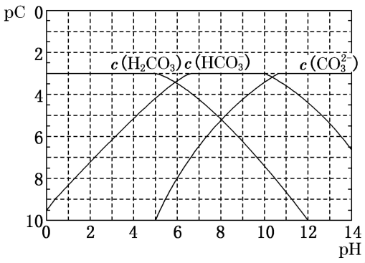
解决问题2
2. pC类似于pH，是指极稀溶液中溶质浓度的负对数。常温下向H₂CO₃溶液中逐滴滴加NaOH溶液，测得溶液的pC与pH关系如图所示。下列说法错误的是（ ）
A．在同一溶液中，H₂CO₃、HCO₃–、CO₃^{2–}不能大量共存
B．H₂CO₃二级电离平衡常数K_{a2}的数量级等于10^{–11}
C．当pH=7时，溶液中 ＞3
D．向H₂CO₃溶液滴加NaOH溶液
至溶液呈中性的过程中， 逐渐变小

Slide 9
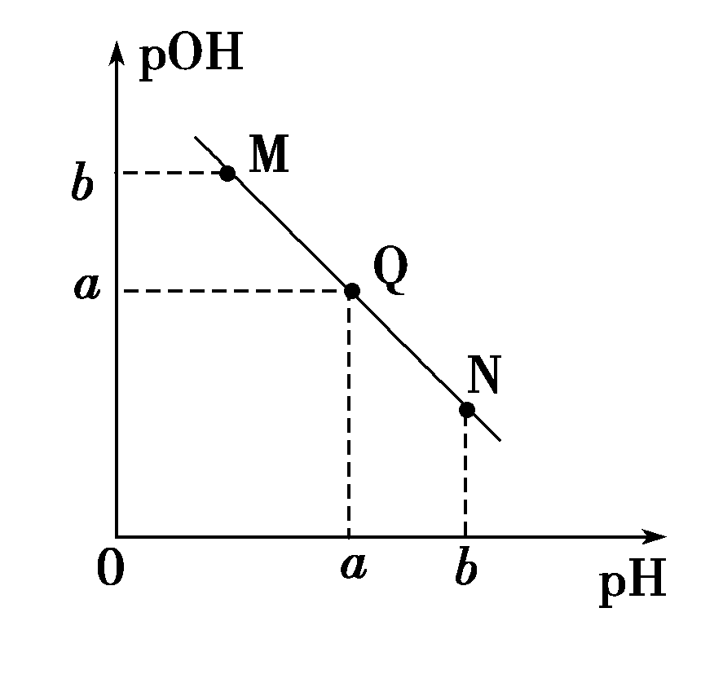
课堂任务3 直线型(双曲线经数据处理转化为直线)——①pOH—pH曲线：
K_{w}＝c(OH－)·c(H＋)
对数
运算
-lgK_{w}=-lgc(H⁺)+[-lg c(OH⁻)]
符号
指代
-lgK_{w}=pH+pOH
a．表示一元酸与一元碱中和过程中H＋与OH－离子浓度的关系。 b．Q点代表中性。 c．M点显酸性，N点显碱性，两点水的电离程度相同。

Slide 10
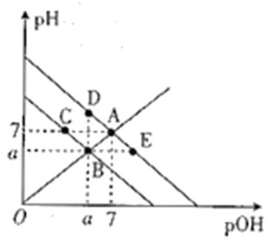
解决问题3
3．在不同温度下，水溶液中pH和pOH的关系如图所示，
已知pH=-lgc(H⁺)，pOH=-lgc(OH⁻)。下列说法一定正确的是（ ）
A．水的电离程度，B>A>D
B．1 mol•L⁻¹Na₂SO₄溶液不可能处于B点
C．向C点水溶液中通入HCl，则C点变为E点
D．0.1mol•L⁻¹NaHA溶液的pH和pOH的
关系如图中E点所示，此时溶液中离子的
物质的量浓度关系：c(HA⁻)>c(A²⁻)>c(H₂A)

Slide 11
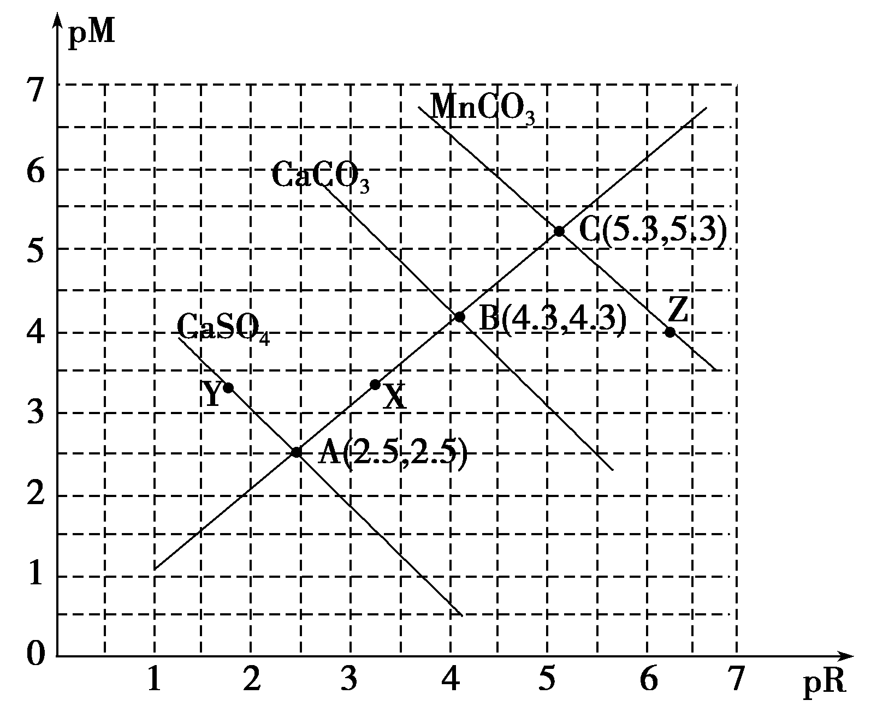
课堂任务4 直线型(pM—pR曲线)：pM为阳离子浓度的负对数，pR为阴离子浓度的负对数。
K_{sp}＝c^{m}(M^{n＋})·c^{n}(A^{m－})
对数
运算
-lgK_{sp}=-mlgc(M^{n＋})+[-nlg c(A^{m－})]
符号
指代
-lgK_{sp}=mpM+npA
a．直线AB上的点：c(M^{2＋})＝c(R^{2－})； b．溶度积：CaSO₄＞CaCO₃＞MnCO₃； c．X点对CaCO₃要析出沉淀，对CaSO₄是不饱和溶液，能继续溶解CaSO₄； d．Y点：c(SO₄²⁻)＞c(Ca^{2＋})，二者的浓度积等于10^{－5}； Z点：c(CO₃²⁻)＜c(Mn^{2＋})，二者的浓度积等于10^{－10.6}。

Slide 12
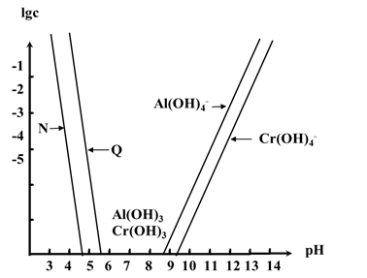
解决问题4
4．（2020佛山一模）已知Cr(OH)₃是类似Al(OH)₃的两性氢氧化物，K_{sp}[Al(OH)₃]=1.3×10⁻³³，K_{sp}[Cr(OH)₃]=6.3×10⁻³¹。如图为Cr和Al两种元素在水溶液中存在的形式与pH的关系，图中纵轴表示lgc(M³⁺)或lgc[M(OH)₄⁻](其中M=Al或Cr)。下列说法错误的是（ ）
A．曲线N表示Al³⁺的浓度变化
B．在Al(OH)₃和Cr(OH)₃混合悬浊液
中滴加NaOH溶液，Al(OH)₃先溶解
C．在Al(OH)₃和Cr(OH)₃共沉淀的体系中
≈4.8×10²
D．若溶液中Al³⁺和Cr³⁺起始浓度
均为0.1mol•L⁻¹，通过调节pH能实现
两种元素的分离

Slide 13
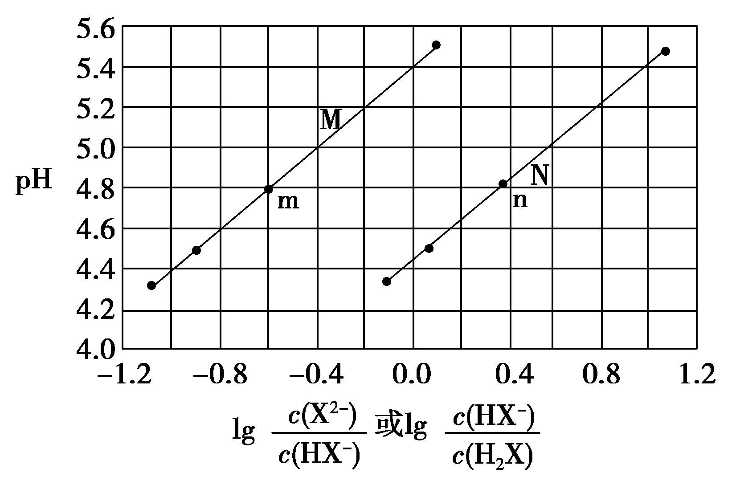
课堂任务5 常温下将KOH溶液滴加到二元弱酸(H₂X)溶液中，混合溶液的pH与离子浓度变化的关系图
K_{a1}＝c (H＋)·c (HX－)/ c (H₂X)
对数
运算
-lgK_{a1}=pH-lg[c (HX－)/ c (H₂X)]
pH = lg[c (HX－)/ c (H₂X)] -lgK_{a1}
K_{a2}＝c (H＋)·c (X^{2－})/ c (HX－)
对数
运算
-lgK_{a2}= pH -lg[c (X^{2－})/ c (HX－)]
pH = lg[c (X^{2－})/ c (HX－)]-lgK_{a1}
a．二元弱酸(H₂X)一级电离程度远大于二级电离程度。lg[cc (X^{2－})/ c (HX－)]越大，表示电离程度越大，因而N代表一级电离的曲线，M代表二级电离曲线。 b．可以根据m点、n点的坐标计算pK_{a1}和pK_{a2}。

Slide 14



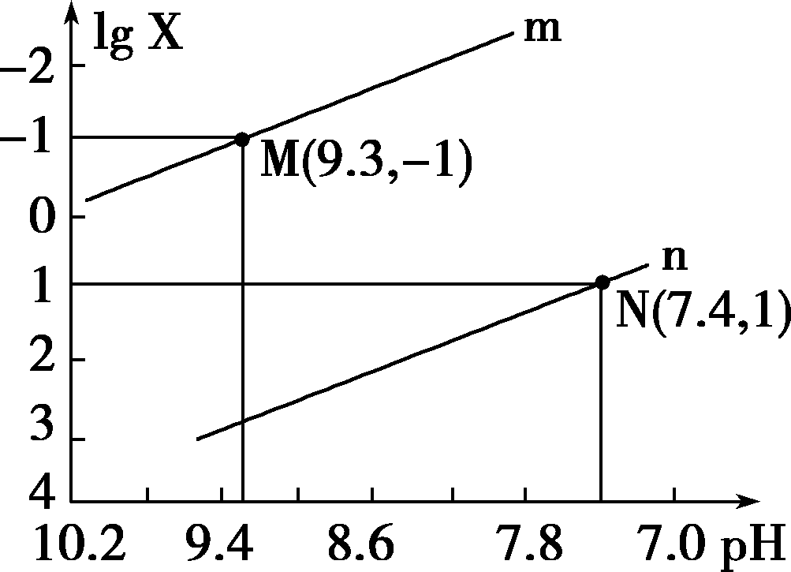
解决问题5
5.(2019·深圳调研)25 ℃时，向Na₂CO₃溶液中滴入盐酸，混合溶液的pH与离子浓度变化的关系如图所示。
已知：lg X＝lg 或lg ，下列叙述正确的是( )
A．m线表示pH与 的变化关系
B．当溶液呈中性时，
c(Na＋)＝c(HCO₃⁻)＋2c(CO₃²⁻)
C．K_{a1}(H₂CO₃)＝1.0×10^{－6.4}
D．25 ℃时，CO₃²⁻＋H₂O⇌HCO₃⁻＋OH－的
平衡常数为1.0×10^{－7.6}

Slide 15
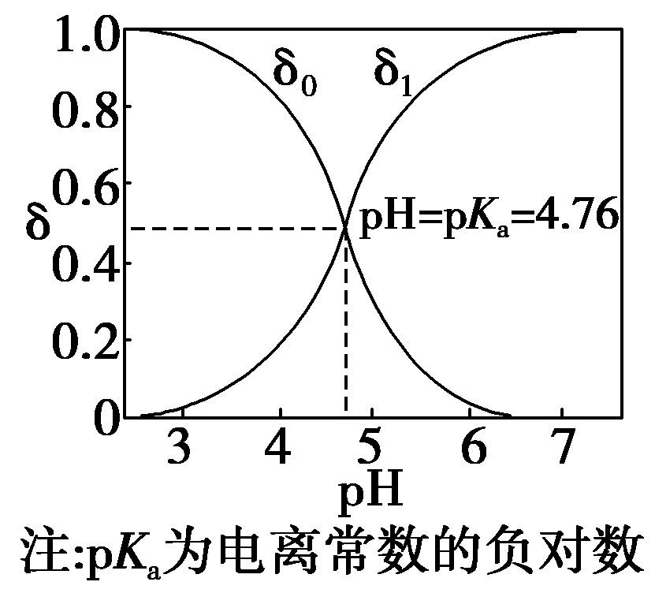
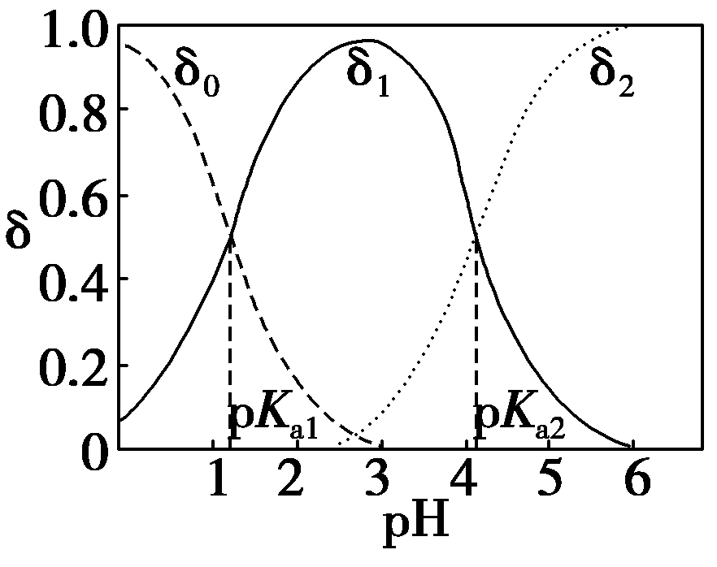
课堂任务6分布系数图及分析
[分布曲线是指以pH为横坐标、分布系数(即组分的平衡浓度占总浓度的分数)为纵坐标的关系曲线]
一元弱酸(以CH₃COOH为例) | 二元酸(以草酸H₂C₂O₄为例)
δ₀为CH₃COOH分布系数， δ₁为CH₃COO－分布系数 | δ₀为H₂C₂O₄分布系数，δ₁为HC₂O分布系数， δ₂为C₂O分布系数
随着pH增大，溶质分子浓度不断减小，离子浓度逐渐增大，酸根离子增多。 根据分布系数可以书写一定pH时所发生反应的离子方程式
同一pH条件下可以存在多种溶质微粒。 根据在一定pH的微粒分布系数和酸的分析浓度，就可以计算各成分在该pH时的平衡浓度

Slide 16
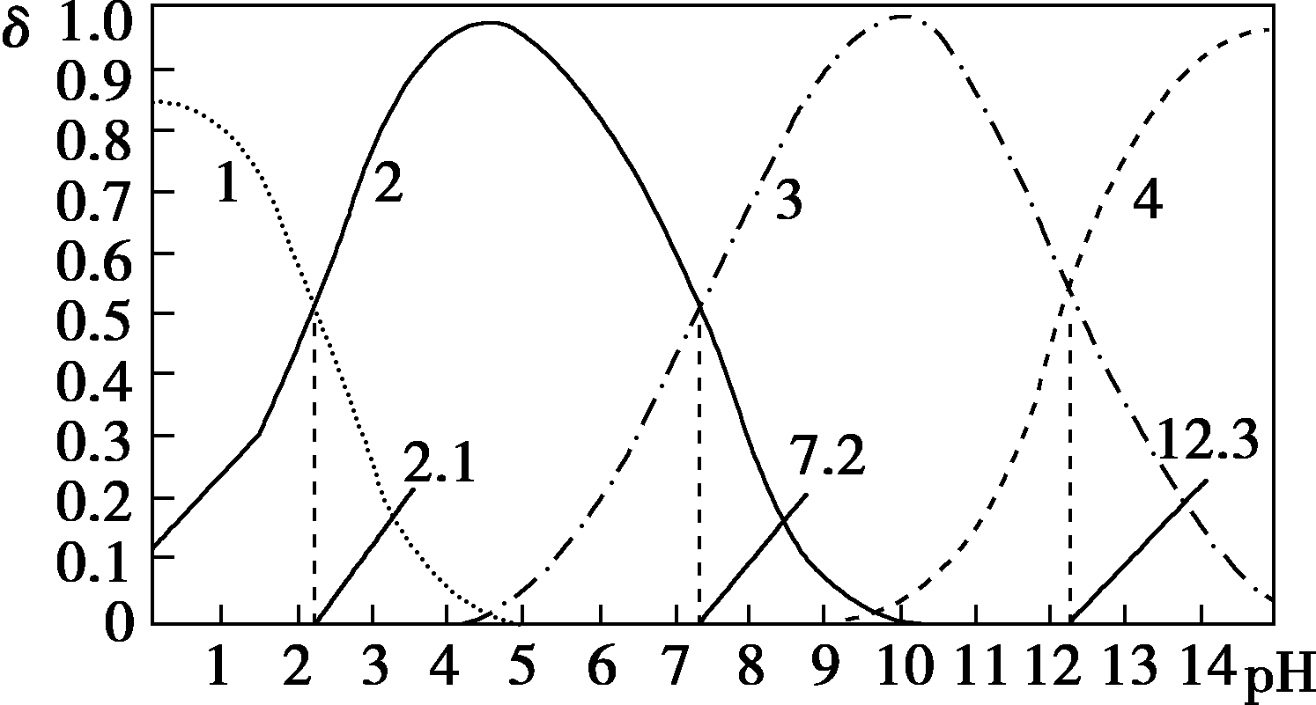
解决问题6
6. 25 ℃时，向某浓度H₃PO₄溶液中逐滴加入NaOH溶液，滴加过程中各种含磷微粒的物质的量分数(δ)随溶液pH的变化曲线如下图所示。下列说法正确的是( )
A．曲线1和曲线2分别表示δ(H₃PO₄)和δ(HPO₄²⁻)的变化
B．25 ℃时，H₃PO₄的电离常数K_{a1}＝10^{－2.1}
C．pH＝7.2时，溶液中c(H₂PO₄⁻)＋c(HPO₄²⁻)＋c(OH－)＝c(Na＋)＋c(H＋)
D．pH＝12.3时，溶液中由水电离出的
c(H＋)＝10^{－12.3}mol/L

Slide 17
总结归纳 分析基于四大平衡常数的离子平衡图像基本思路：
轴
坐标轴数据的含义（可能对应的平衡常数函数模型）
线
曲线变化的趋势（趋势代表的含义）
点
交点或零值点分析、斜率分析
（根据函数变换运算的特殊值以及平衡常数计算对应特殊点）
题
结合已知的数据和信息分析
（结合题目信息以及三大守恒进行图像分析）

Slide 18
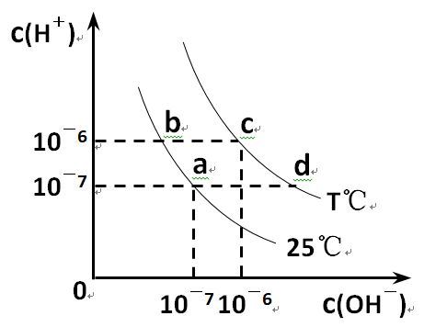
课后自测1
在不同温度下，水溶液中c(H＋)与c(OH－)有如图所示关系。下列条件关于离子共存的说法中正确的是（ ）
A．d点对应的溶液中大量存在：
Na＋、K＋、ClO―、Cl―
B．b点对应的溶液中大量存在：
Fe²⁺、Ba^{2＋}、K⁺、NO₃―
C．c点对应的溶液中大量存在：
Na＋、Ba^{2＋}、Cl―、Al³⁺
D．a点对应的溶液中大量存在：
CO₃^{2―}、Na＋、Cl―、SO₄²

Slide 19

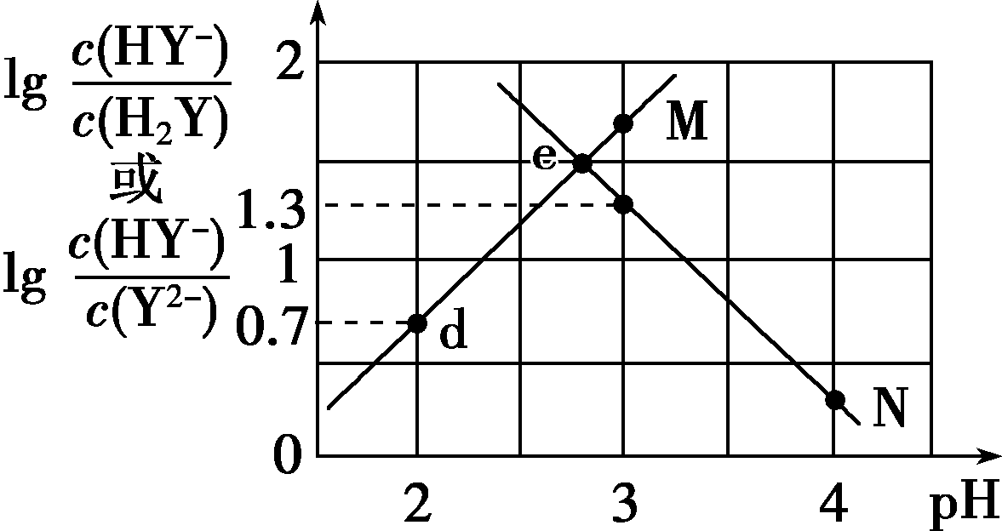
课后自测2
2．常温下，二元弱酸H₂Y溶液中滴加KOH溶液，所得混合溶液的pH与微粒浓度变化的关系如图所示，下列有关说法错误的是( )
A．M线表示 与pH的变化关系
B．K_{a2}(H₂Y)＝10^{－4.3}
C．d点溶液中：
c(H＋)－c(OH－)＝2c(Y^{2－})＋c(HY－)－c(K＋)
D．交点e的溶液中：
c(H₂Y)＝c(Y^{2－})>c(HY－)>c(H＋)>c(OH－)

Slide 20
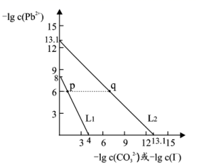
课后自测3
3.（2020广东高三）某些难溶性铅盐可用作涂料，如秦俑彩绘中使用的铅白(PbCO₃)和黄金雨中黄色的PbI₂。室温下，PbCO₃ 和 PbI₂ 在不同的溶液中分别达到溶解平衡时-lgc(Pb²⁺)与-lgc(CO₃²⁻)或-lgc(I⁻)的关系如图所示。下列说法错误的是（ ）
A．Ksp(PbCO₃)的数量级为 10⁻¹⁴
B．相同条件下，水的电离程度 p 点大于 q 点
C．L₁ 对应的是-lgc(Pb²⁺)与-lgc(I⁻)的关系变化
D．p 点溶液中加入 Na₂CO₃ 浓溶液，可得白色沉淀

Slide 21

课后自测4
4. 常温下，向10mL某浓度的H₂SO₃溶液中滴加0.2mol﹒L⁻¹ NaOH溶液，含S微粒的物质的量变化曲线如图所示，下列有关说法正确的是( )
A．曲线Ⅱ代表H₂SO₃的浓度
B．V(NaOH)=10ml时，溶液温度最高，c(H₂SO₃)= 0.1mol·L⁻¹
C．水的电离程度大小：a点＜b点＜c点
D．若c点pH=6，则K₂(H₂SO₃)=10^{—8}

Slide 22
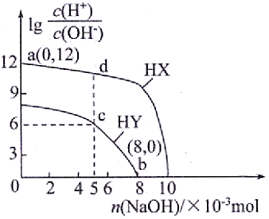
课后自测5
5. 25 ℃时，向浓度均为0.1mol﹒L⁻¹体积均为100 mL的两种一元酸HX、HY溶液中分
别加入NaOH固体，溶液中 随 的变化如图所示。下列说法正确
的是( )
A.HX为弱酸，HY为强酸
B.水的电离程度：d>c>b
C.c点对应的溶液中：
D.若将c点与d点的溶液全部混合，
溶液中离子浓度大小：

Slide 23
感谢您的观看指导
请完成课后自测并订正

